Slide 1
LA FILIÈRE ENDOMÉTRIOSE ÎLE-DE-FRANCE
AMÉLIE BIJON – COORDINATRICE MÉDICALE ENDO 78 95 OUEST IDF
SILVIA HORSMAN – COORDINATRICE MÉDICALE ENDO CENTRE-OUEST IDF
ELODIE JOUIN-LEVY – COORDINATRICE ADMINISTRATIVE ENDO CENTRE-OUEST IDF
LINÇIA LADREZEAU – CHARGÉE DE PROJET ET COMMUNICATION ENDOSUD IDF
MARION LAUSBERG – COORDINATRICE ADMINISTRATIVE ENDO 78 95 OUEST IDF
FRÉDÉRIQUE PERROTTE – SAGE-FEMME COORDINATRICE ENDOSUD IDF

Slide 2
STRATÉGIE NATIONALE DE LUTTE CONTRE L’ENDOMÉTRIOSE
Plan d’action
national annoncé le
12 janvier 2022
Réduire le retard de diagnostic
Améliorer la prise en soins des personnes atteintes d’endométriose

Slide 3
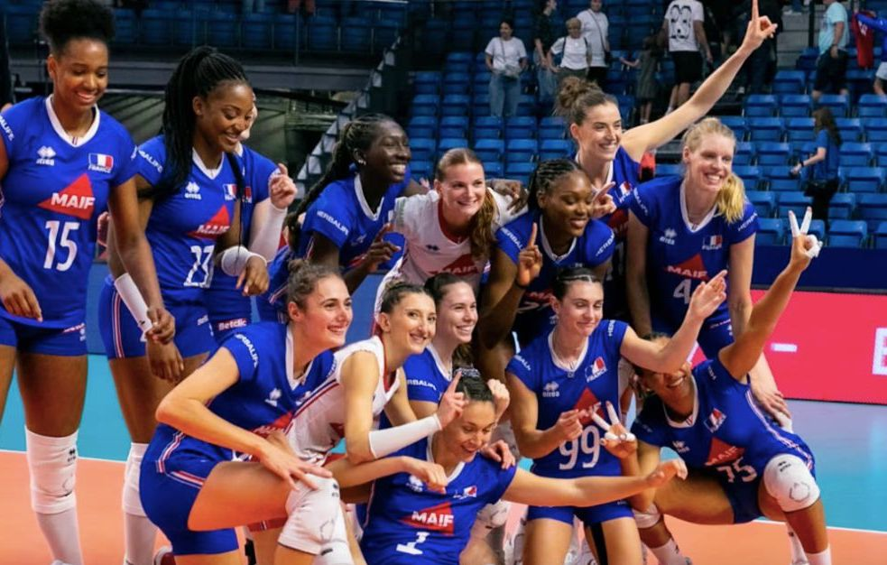
LE TRAVAIL EN FILIÈRE

Slide 4
POURQUOI UNE FILIÈRE ENDOMÉTRIOSE ?
Source : Louis Marcellin

Slide 5
DÉCOUPAGE DE L’ÎLE-DE-FRANCE
Filière 78 et 95 Ouest Voyelle Équipe de coordination : Marion LAUSBERG et Amélie BIJON | Centre Hospitalier de Poissy-Saint-Germain Centre hospitalier de Versailles
Filière 92 Centre et Nord, 95 Sud Endo Centre-Ouest Équipe de coordination : Elodie JOUIN-LEVY et Silvia HORSMAN | Hôpital Beaujon Centres Médico chirurgicaux Ambroise Paré, Pierre Cherest, Hartmann GHEM Hôpital Simone Veil, Eaubonne Hôpital Foch
Filière Paris Ouest, 92 Sud, 91 et 94 EndoSud IDF Équipe de coordination : Frédérique PERROTTE et Linçia LADREZEAU | Hôpital Port-Royal Hôpital Saint-Joseph Hôpital Privé d’Antony Institut de la Femme et de l’Endométriose Hôpital Intercommunal de Créteil Hôpital du Kremlin-Bicêtre
Filière Paris Est, 93, 95 Est et 77 Endo Nord-Est Recrutement en cours | Hôpital Tenon GH Diaconesses-Croix Saint-Simon Clinique de l’Estrée GH de l’Est Francilien (Jossigny-Meaux) Hôpital Privée de Sarcelles 3 CPTS

Slide 6
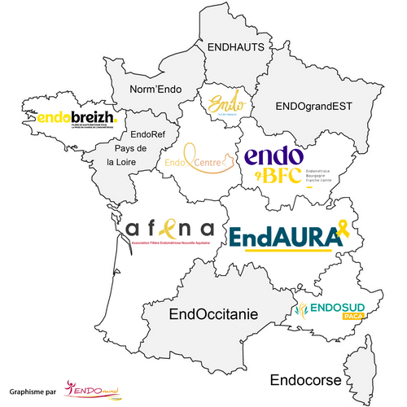
ET EN FRANCE ?
ENDO Réunion
ENDO Guadeloupe (en cours)
ENDO Guyane
ENDO Martinique

Slide 7
COMMENT EST ORGANISÉE ENDO IDF ?
Gouvernance :
→ COmité de PILotage (COPIL)
→ Comité stratégique / COPIL élargi
→ Coordination opérationnelle
COmité de PILotage national
En étroite collaboration avec EndoFrance et EndoMind
Pilotage régional et financement par l’ARS

Slide 8
PARCOURS DE SOINS

Slide 9
COMMENT LA FILIÈRE VA AIDER LES PROFESSIONNELS ET LES PATIENTES ?
Accompagner les professionnels pour bénéficier :
- D’un avis rapide
- De compétences pour assurer le suivi des patientes
- De formations adaptées
- De participation aux RCP = orientation et formation
Faire en sorte que les patientes bénéficient :
- D’un diagnostic précoce
- D’une réduction des explorations et interventions chirurgicales répétées et non pertinentes
- D’une amélioration de la prise en charge de la douleur et être informée sur la prise en charge de l’endométriose
- D’une prise en charge de qualité et performante en cas d’endométriose complexe ou récidivante

Slide 10
MODALITÉS D’ADHÉSION

Slide 11
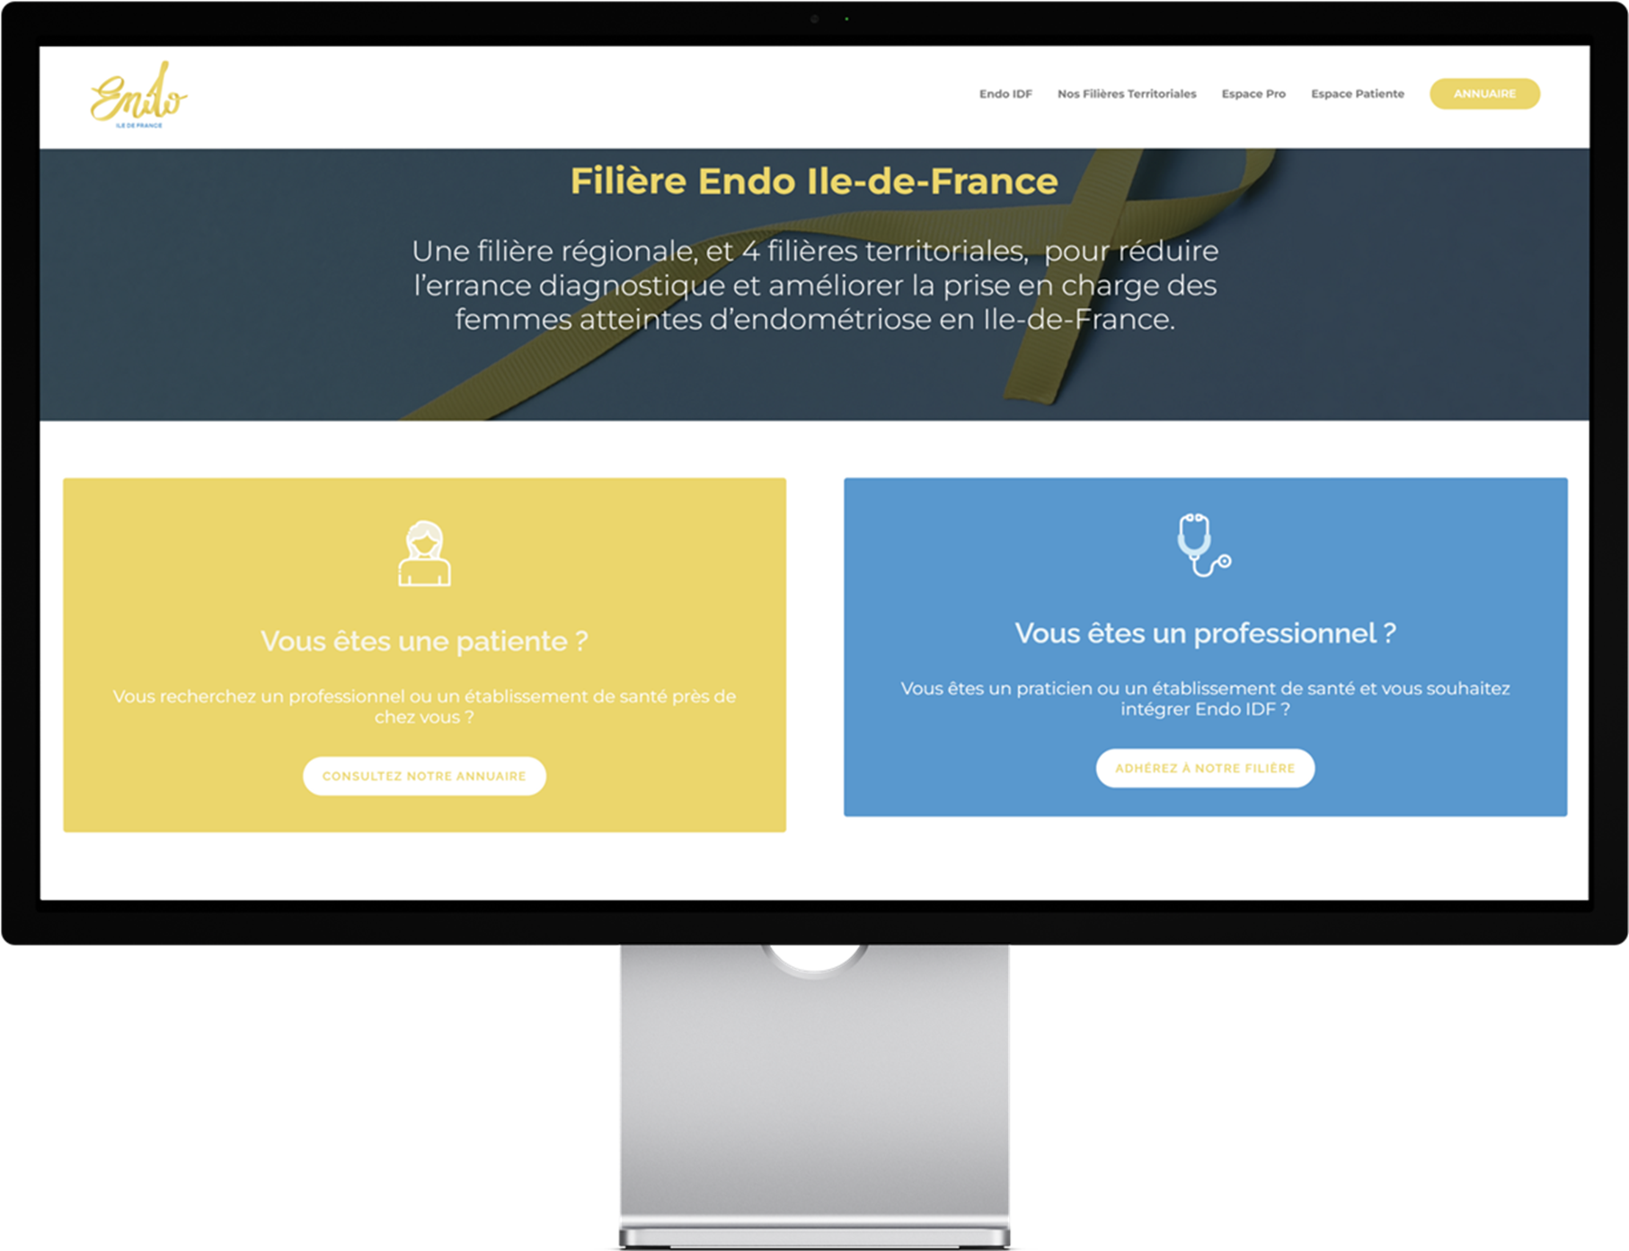
LE SITE INTERNET

Slide 12
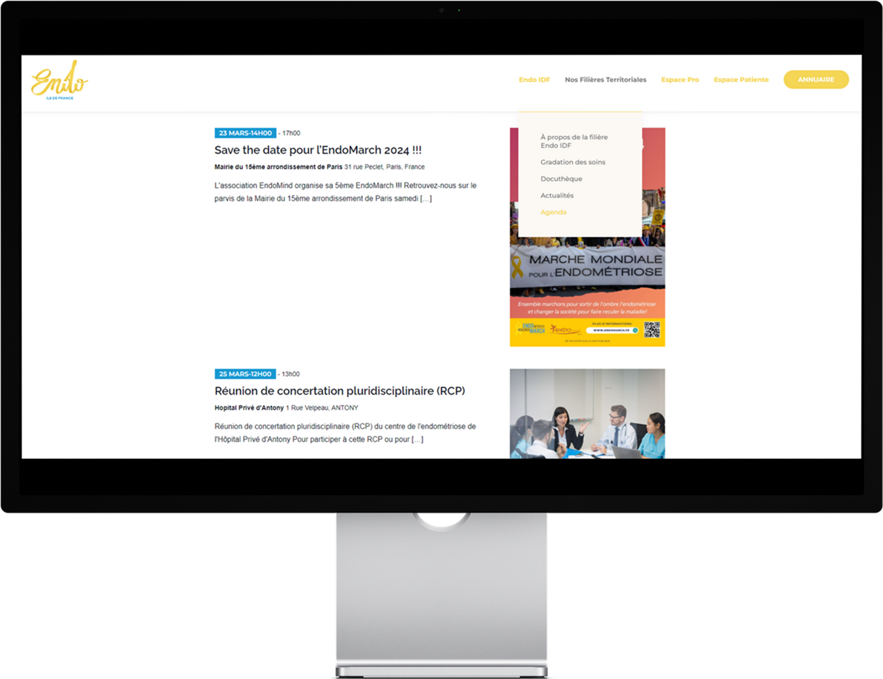
LE SITE INTERNET

Slide 13
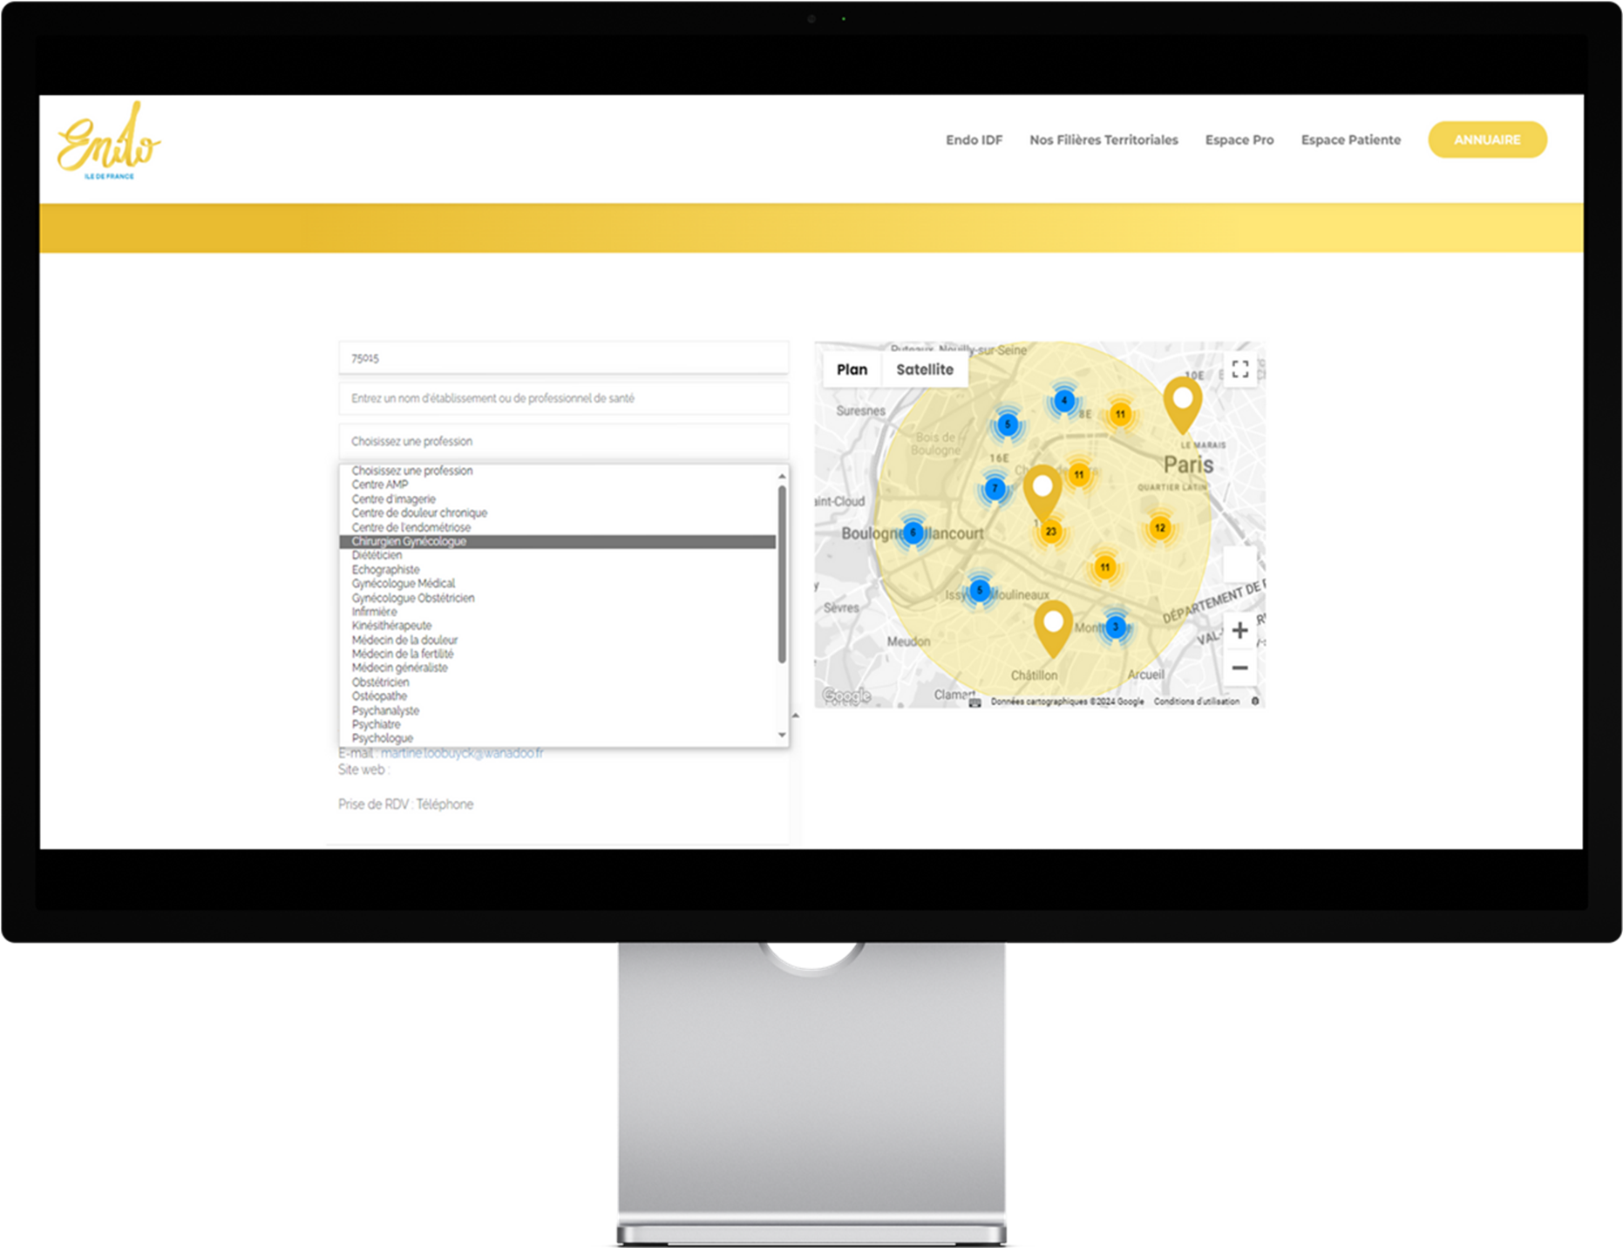
LE SITE INTERNET

Slide 14
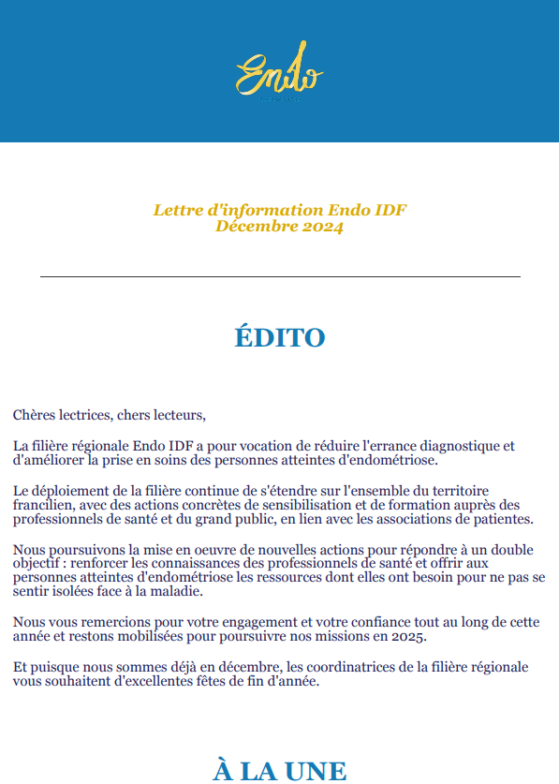
LES SUPPORTS DE COMMUNICATION
Nos relais d’informations :
→ CPTS
→ DAC
→ Réseaux de périnatalité
endo-idf.fr

Slide 15
Contactez-nous
MERCI DE VOTRE ATTENTION !
filiere.centre.ouest@endo-idf.fr
filiere.78.95ouest@endo-idf.fr
filiere.sud@endo-idf.fr
filiere.nord.est@endo-idf.fr
Site Web
endo-idf.fr

